Slide 1
Интерактивная игра
В ГОСТЯХ У СКАЗКИ

Slide 2
Инструкция по применению
Игра начинается по кнопке далее на первом слайде
Слайд 3: игровое поле. Играющий выбирает категорию и номер вопроса. Переход на слайд с вопросом происходит по кнопке с номером.
С помощью проверяем, правильно ли ответил игрок.
Возврат на игровое поле осуществляется по кнопке в правом нижнем углу.
Сыгравший номер при возврате на игровое поле пропадает
.

Slide 3
Сказка начинается
5
10
15
20
25
30
Иллюстрация
5
10
15
20
25
30
Пословицы
5
10
15
20
25
30
Бюро находок
5
10
15
20
25
30
Вопрос-ответ
5
10
15
20
25
30

Slide 4
Узнай сказку по её началу
5
Тетерев сидел на дереве. Лисица подошла к нему и говорит:
— Здравствуй, Тетеревочек, мой дружочек! Как услышала твой голосочек, так и пришла тебя проведать.
Лиса и тетерев

Slide 5
Узнай сказку по её началу
10
Лиса с журавлем подружилась. Вот и вздумала однажды лиса угостить журавля, пошла звать его к себе в гости: — Приходи, куманёк, приходи, дорогой! Уж как я тебя угощу!
Лиса и журавль

Slide 6
Узнай сказку по её началу
15
Жили-были муж да жена. Были у них дочка Машенька да сын Ванюшка.
Собрались раз отец с матерью в город и говорят Маше:
— Ну, дочка, будь умница…
Гуси-лебеди

Slide 7
Узнай сказку по её началу
20
Жили-были петушок и курочка. Петушок все торопился, да торопился, а курочка знай себе да приговаривает:
— Петя, не торопись. Петя, не торопись.
Петушок и бобовое зёрнышко

Slide 8
Узнай сказку по её началу
25
На краю деревушки в маленькой избушке жили бабушка-старушка, внучка-хохотушка, курочка-квохтушка да мышка-хлопотушка.
У страха глаза велики

Slide 9
Узнай сказку по её началу
30
Старый солдат шёл на побывку. Притомился в пути, есть хочется. Дошёл до деревни, постучал в крайнюю избу:
— Пустите отдохнуть дорожного человека! Дверь отворила старуха.
Каша из топора

Slide 10
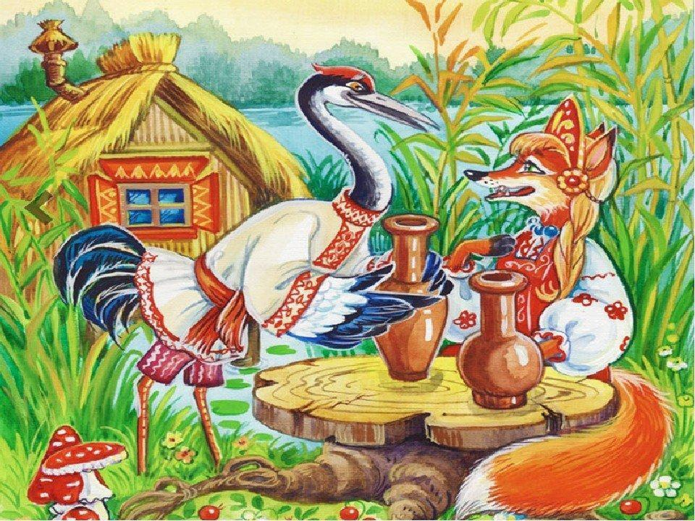
Узнай сказку по иллюстрации
5
Лиса и журавль

Slide 11
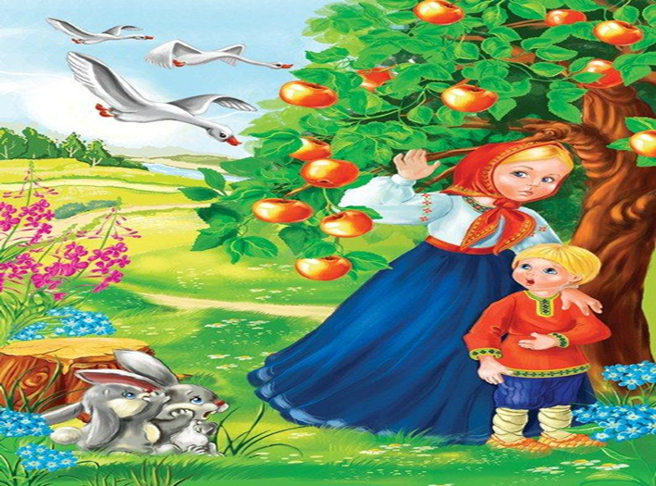
Узнай сказку по иллюстрации
10
Гуси-лебеди

Slide 12
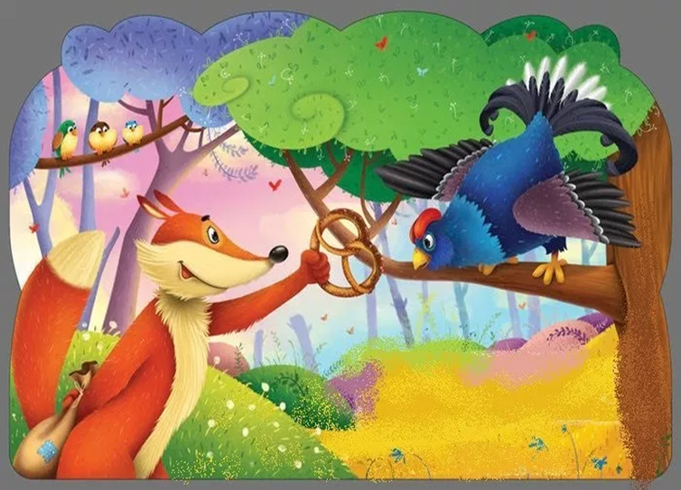
Узнай сказку по иллюстрации
15
Лиса и тетерев

Slide 13
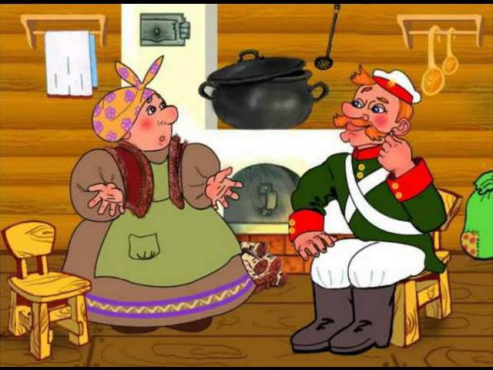
Узнай сказку по иллюстрации
20
Каша из топора

Slide 14
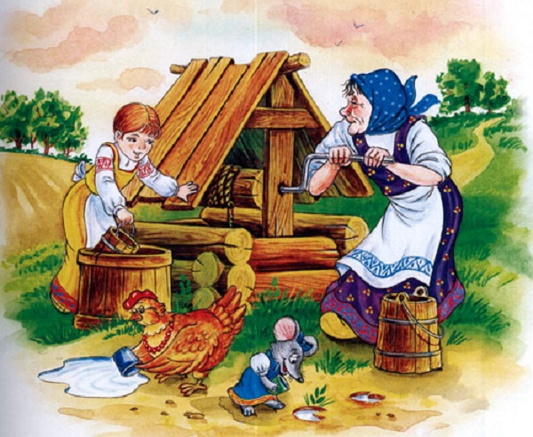
Узнай сказку по иллюстрации
25
У страха глаза велики

Slide 15
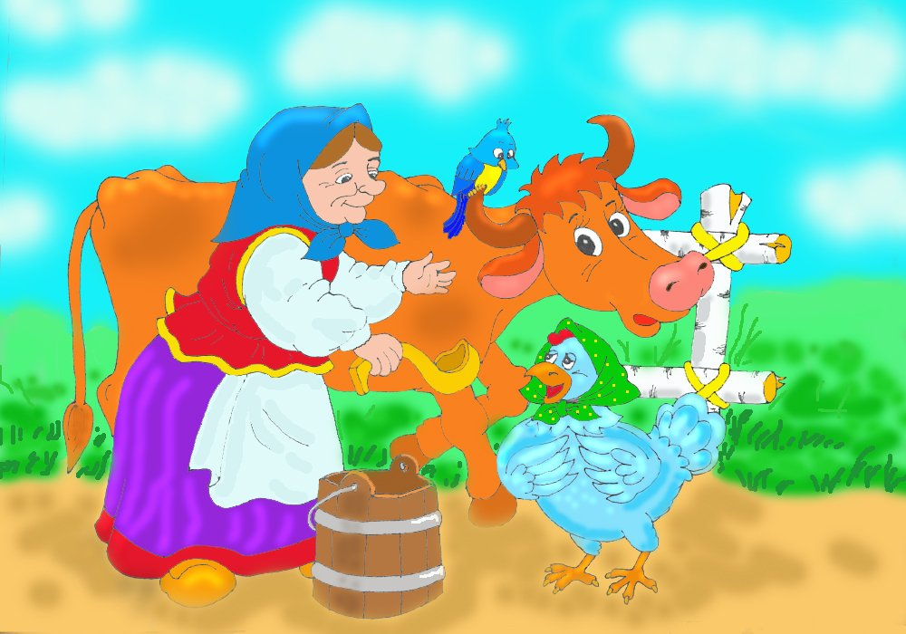
Узнай сказку по иллюстрации
30
Петушок и бобовое зёрнышко

Slide 16
К какой сказке пословица?
5
Робкого и тень страшит.
У страха глаза велики

Slide 17
К какой сказке пословица?
10
Голь на выдумки хитра.
Каша из топора

Slide 18
К какой сказке пословица?
15
Чего себе не хочется, того и другому не делай.
Лиса и журавль

Slide 19
К какой сказке пословица?
20
На языке медок, а на уме ледок.
Лиса и тетерев

Slide 20
К какой сказке пословица?
25
Друзья познаются в беде.
Петушок и бобовое зёрнышко

Slide 21
К какой сказке пословица?
30
Не дорого начало, а похвален конец.
Гуси-лебеди

Slide 22
Какому герою и из какой сказки принадлежит?
5
Солдату
«Каша из топора»

Slide 23
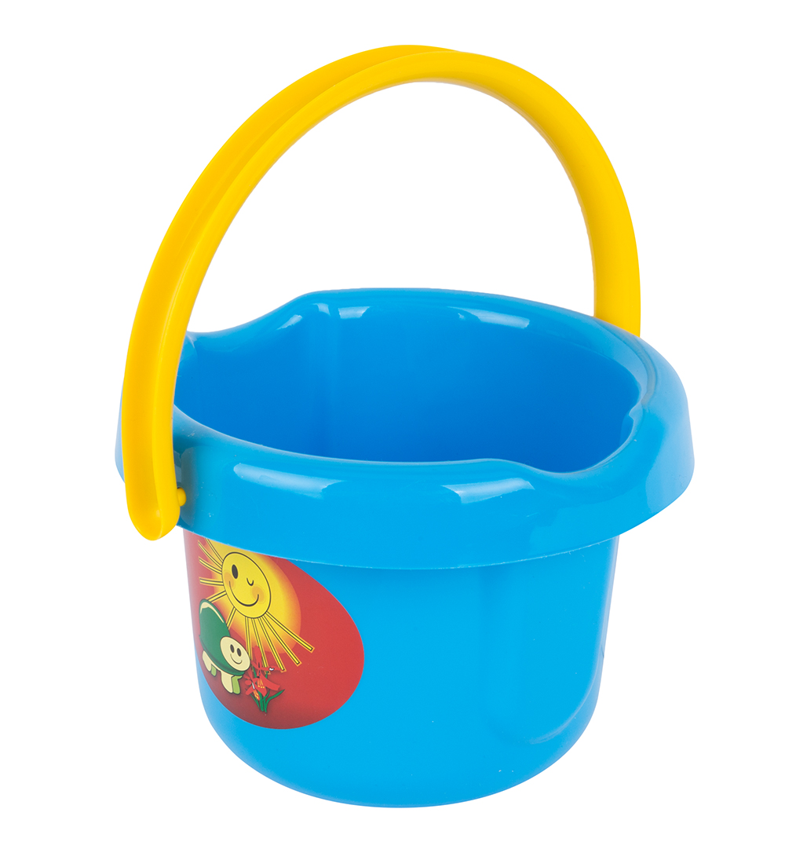
Какому герою и из какой сказки принадлежит?
10
Внучке
«У страха глаза велики»

Slide 24
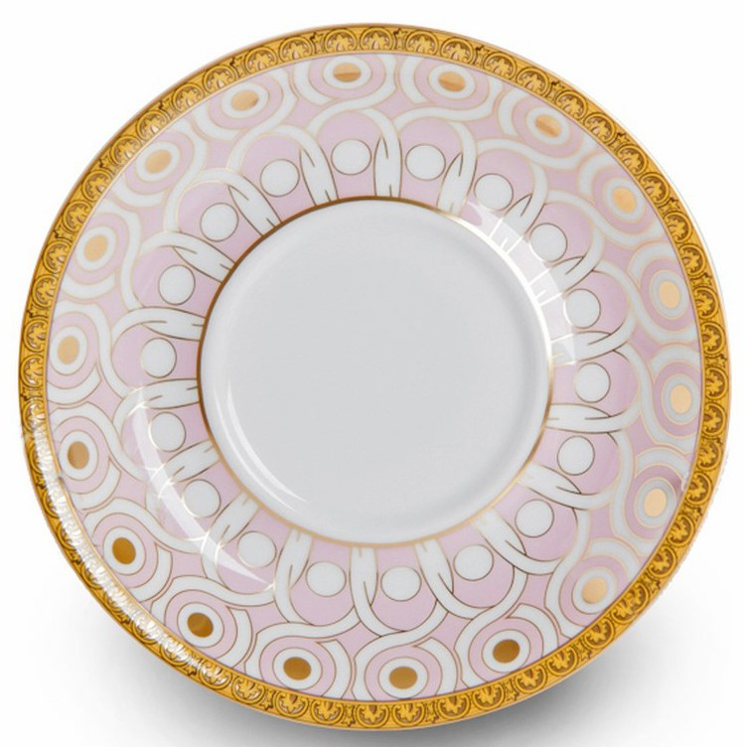
Какому герою и из какой сказки принадлежит?
15
Журавлю
«Лиса и журавль»

Slide 25
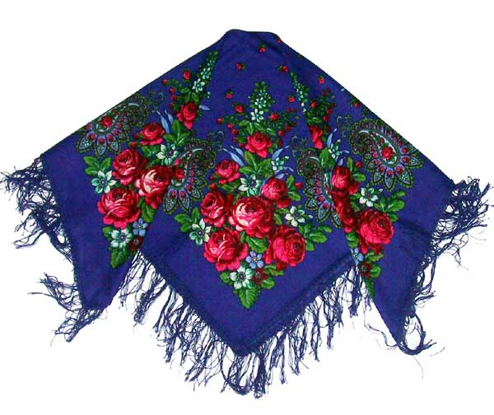
Какому герою и из какой сказки принадлежит?
20
Девочке
«Гуси-лебеди»

Slide 26
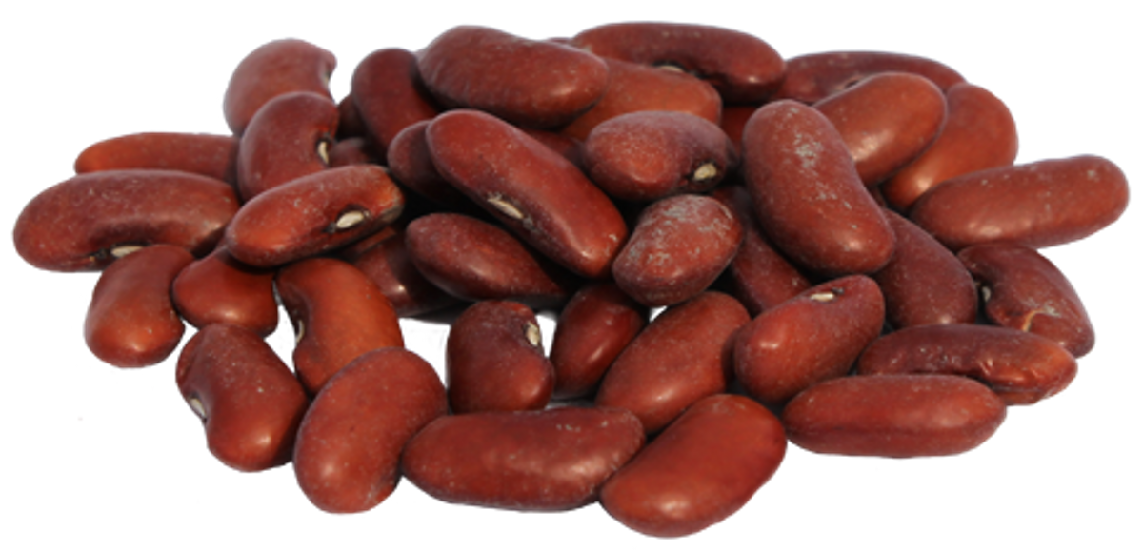
Какому герою и из какой сказки принадлежит?
25
Петушку
«Петушок и бобовое зёрнышко»

Slide 27
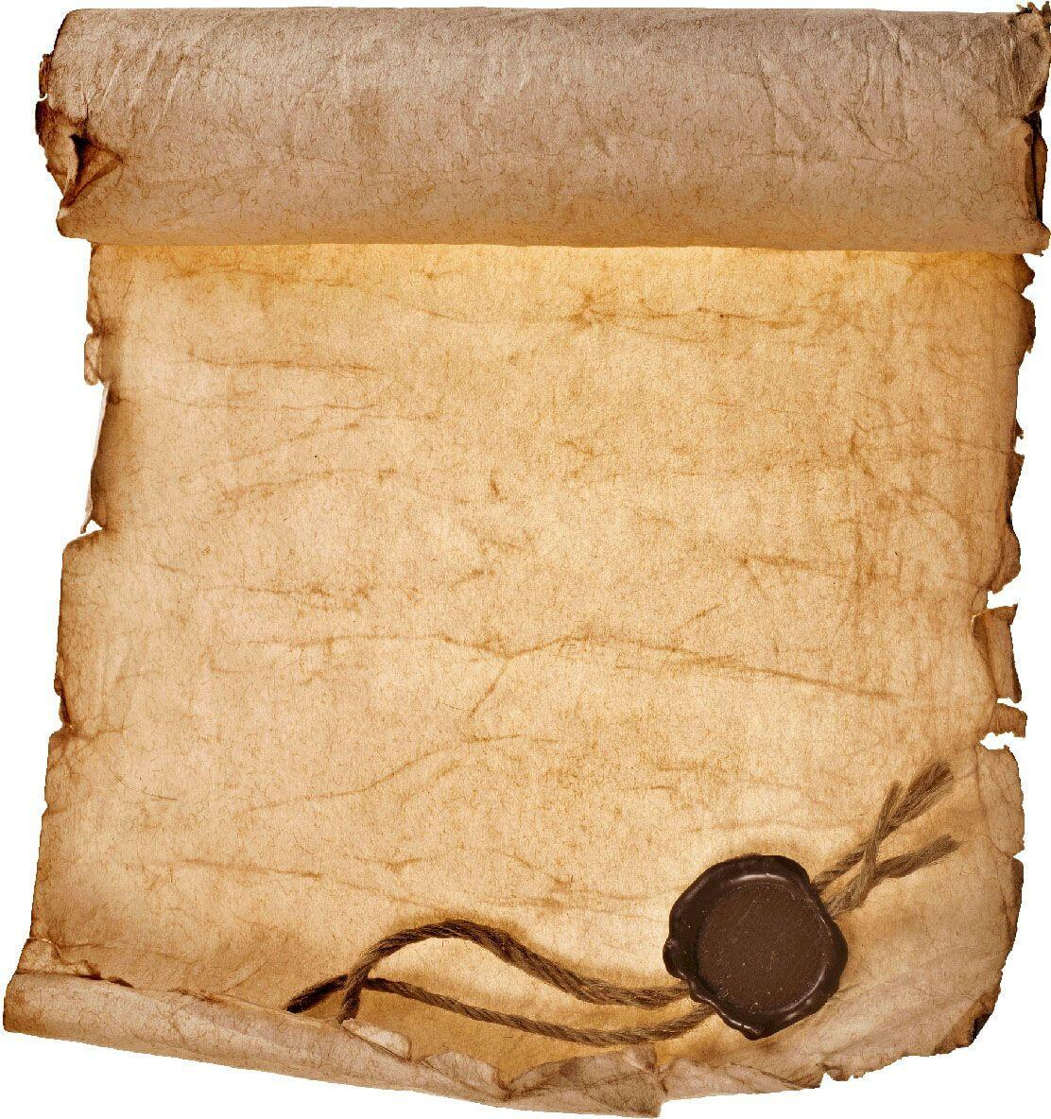
Какому герою и из какой сказки принадлежит?
30
Лисе
«Лиса и тетерев»
УКАЗ

Slide 28
Вопрос-ответ
5
Лиса пыталась выманить с дерева тетерева хитрость и съесть его, но сама убежала. Почему?
Лиса пыталась выманить с дерева тетерева хитрость и съесть его. Но старый тетерев был мудр и сам перехитрил лису, испугав собаками. Лиса и убежала.

Slide 29
Вопрос-ответ
10
Что помогло солдату сварить кашу?
Смекалка и находчивость

Slide 30
Вопрос-ответ
15
Какой кашей угощала лиса журавля в русской народной сказке «Лиса и журавль»?
Манной кашей

Slide 31
Вопрос-ответ
20
Почему зайка из сказки «У страха глаза велики» прыгнул водоносам под ноги?
На него упало яблоко

Slide 32
Вопрос-ответ
25
В этой сказке лебеди служили у Бабы-Яги?
«Гуси-лебеди»

Slide 33
Вопрос-ответ
30
Каким плодом подавился петушок?
Бобовым зёрнышком

Slide 34
ИНТЕРНЕТ – РЕСУРСЫ
https://i2.wp.com/svetlica-mama-blogger.ru/wp-content/uploads/2018/11/main_659773_original.jpg?resize=700%2C435&ssl=1
https://skazki-dlja-detej.com/wp-content/uploads/2017/10/skazka-zhuravl-i-lisa.jpg
https://i.ytimg.com/vi/Ielkg7CwLmQ/sddefault.jpg
https://v3toys.ru/kiwi-public-data/Kiwi_Img/53204-04204.jpg
https://shkolnaiapora.ru/wp-content/uploads/2018/12/%D0%A3-%D1%81%D1%82%D1%80%D0%B0%D1%85%D0%B0-%D0%B3%D0%BB%D0%B0%D0%B7%D0%B0-%D0%B2%D0%B5%D0%BB%D0%B8%D0%BA%D0%B8-02.jpg
http://hyaenidae.narod.ru/
https://yandex.ru/search/?text=%D0%BF%D0%BE%D1%81%D0%BB%D0%BE%D0%B2%D0%B8%D1%86%D1%8B%20%D0%BA%20%D1%80%D1%83%D1%81%D1%81%D0%BA%D0%B8%D0%BC%20%D0%BD%D0%B0%D1%80%D0%BE%D0%B4%D0%BD%D1%8B%D0%BC%20%D1%81%D0%BA%D0%B0%D0%B7%D0%BA%D0%B0%D0%BC&lr=10663
https://img2.freepng.ru/20180329/eve/kisspng-animal-crossing-new-leaf-animal-crossing-pocket-ax-5abd29f936e5e6.1292809415223464892249.jpg
https://moi-tvoi.ru/upload/iblock/photos63/product_62499_0.jpg
https://history.supercamp.com.ua/images/letter_invitation.jpg
https://russian-crafts.com/images/detailed/1/3_product_detailed_image_295_150.jpg
https://zabavnik.club/wp-content/uploads/Kartinki_iz_skazki_5_25144918.jpg

